Slide 1
教育局網上校管系統
香港考試及評核局(HKEAA)程序
香港中學文憑考試(HKDSE)
— 抽取學生報名資料
二零二三年九月

Slide 2
香港中學文憑考試 (HKDSE)流程
WebSAMS
學生的個人資料
科目聯繫及應考語言
學生的報名資料
減免考試費示標
預備、檢查和確定香港中學文憑考試
報名資料檔
六月九月
抽取報名資料
(CDS)
HKEAA Registration System
修改學生的報考資料
校長確定
十月
翌年四~五月
考試評卷
WebSAMS
學生成績
翌年七月
發放成績
(CDS)
HKEAA
學生成績

Slide 3
準備工作
更新 WebSAMS 至最新版本
學校管理模組：策劃現學年或完成學年過渡
學校管理模組：編修班別資料 — 班本科目、跨班別科目
學生科目設定
(I) 學生資料模組：設定學生的選修科目
(II) 應用學習模組：使用報告 (R-APL003, R-APL036)
檢查應用學習科目的資料
5. 在職家庭及學生資助事務處：已匯入最新資料檔
6. 學生資料模組 > 資料上載：檢查及輸入學生的個人資料

Slide 4
預備工作(1)
更新 WebSAMS 至最新版本 3.1.9 或之後

Slide 5
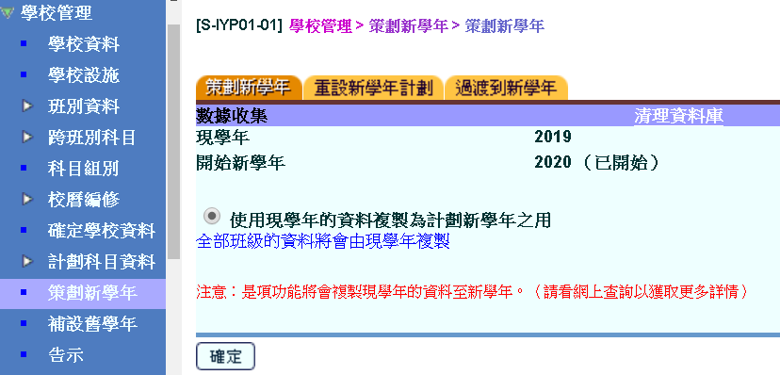
預備工作(2)
學校管理模組：策劃現學年或完成學年過渡

Slide 6
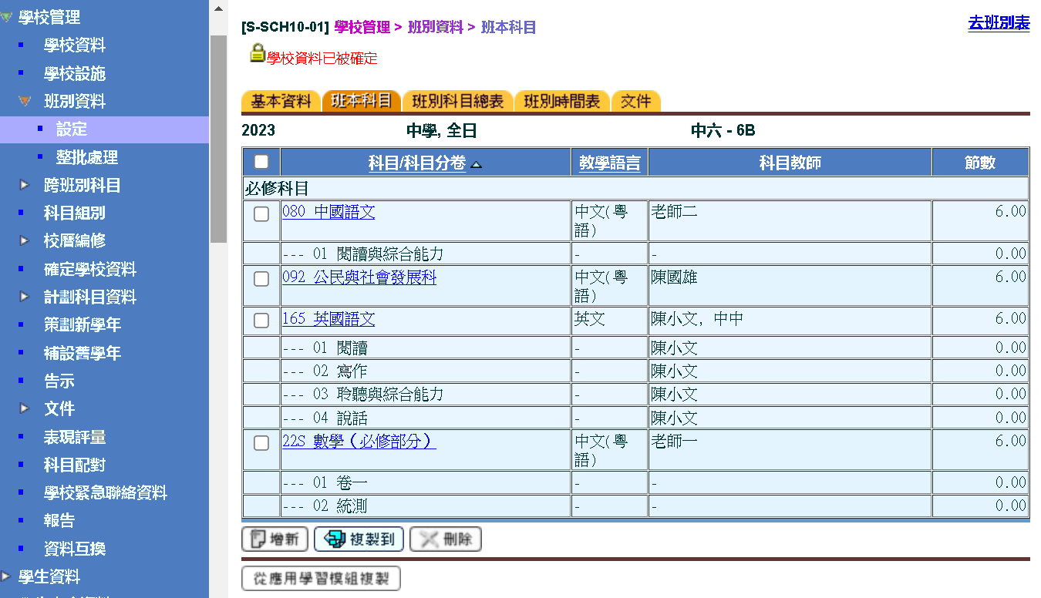
預備工作(3) — 甲類科目
學校管理模組：編修班別資料 — 班本科目

Slide 7
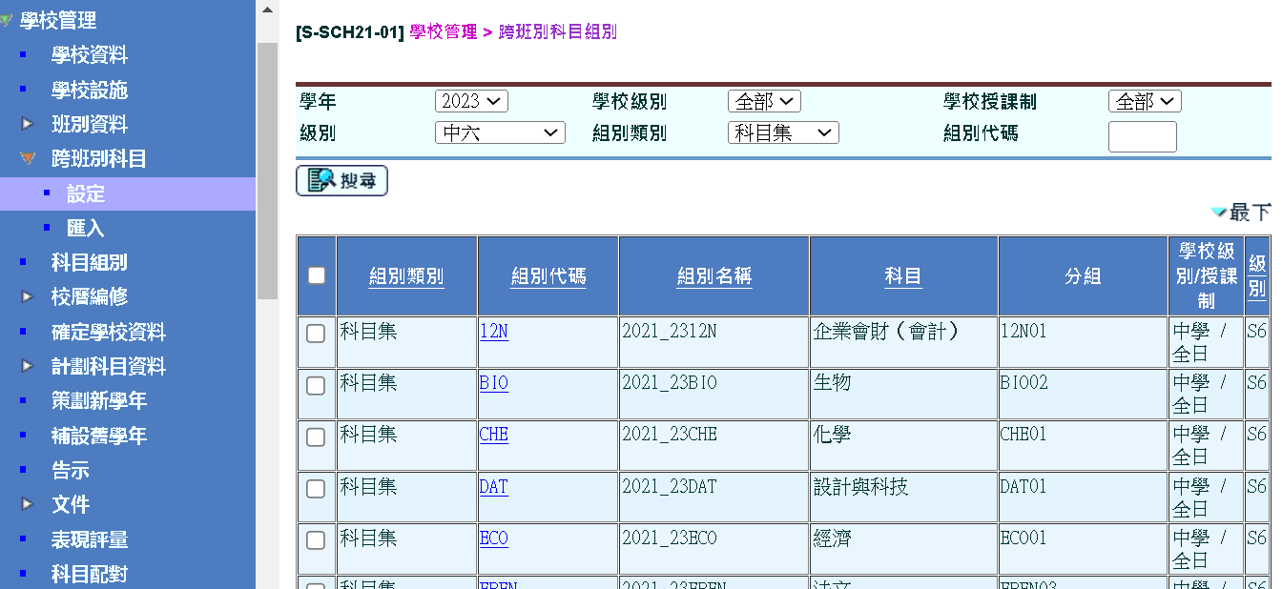
預備工作(3) — 甲類科目
學校管理模組：編修班別資料 — 跨班別科目

Slide 8
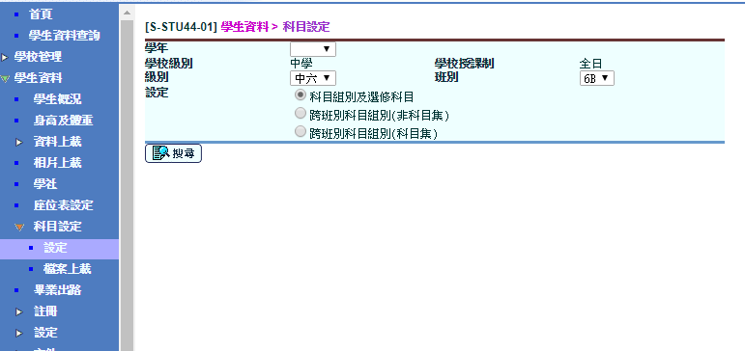
預備工作(4) — 甲類科目
學生科目設定
(I) 學生資料模組：設定學生的選修科目
2023

Slide 9
預備工作(4) — 乙類科目
注意
學生科目設定
(II) 應用學習模組：使用報告 (R-APL003, R-APL036)
檢查應用學習科目的資料

Slide 10
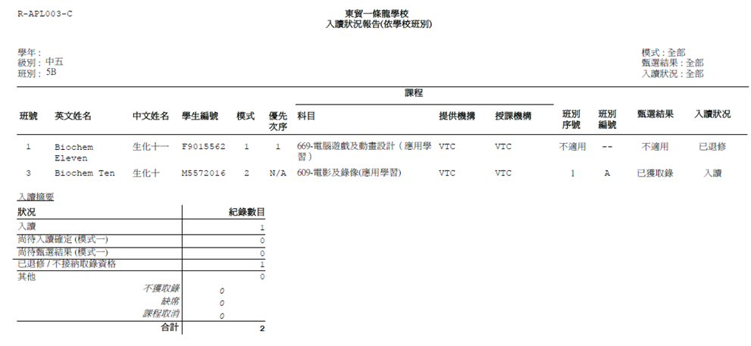
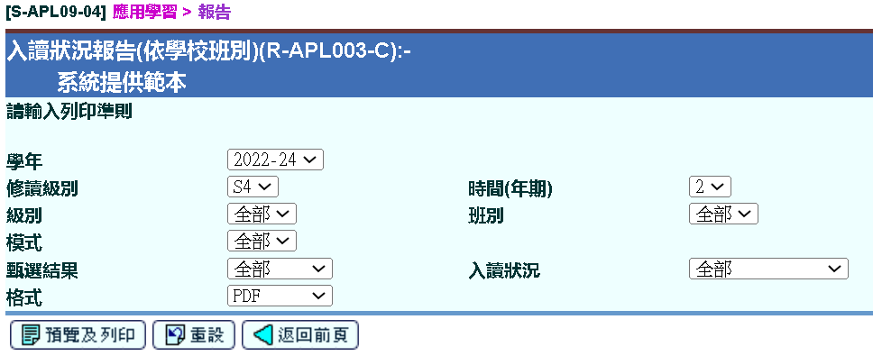
預備工作(4) — 乙類科目
應用學習模組 > 報告 (R-APL003) : 檢查應用學習科目資料
已完成ApL的中四、五重讀生
也要報名！

Slide 11
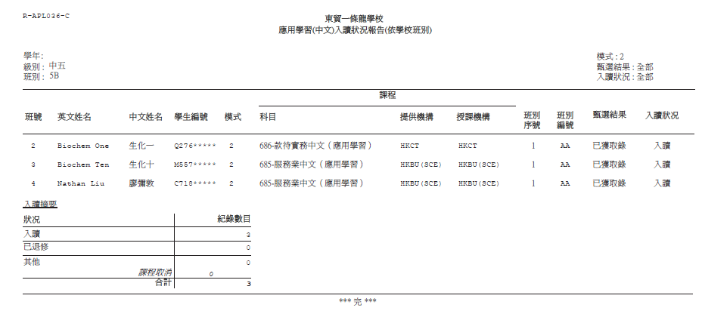
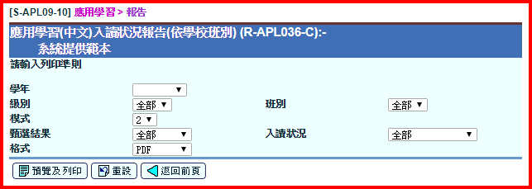
預備工作(4)
應用學習模組 > 報告 (R-APL036) : 檢查應用學習(中文)科目資料

Slide 12
預備工作(5)
在職家庭及學生資助事務處(學生資助處)模組
匯入書簿津貼及學生車船津貼申請結果檔案

Slide 13
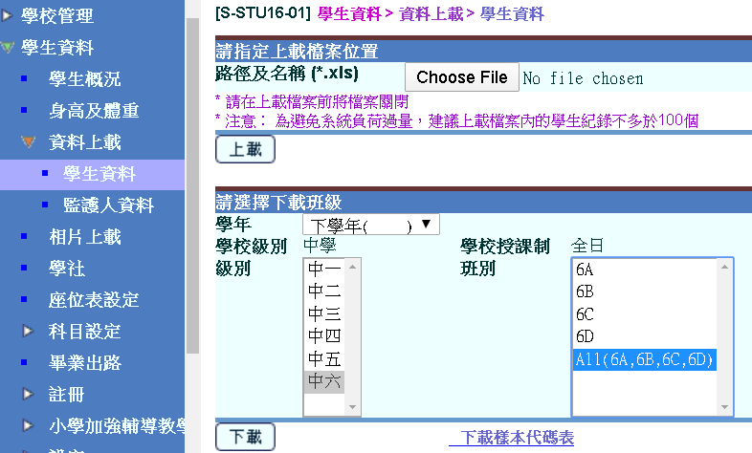
預備工作(6)
學生資料模組 > 資料上載 ：檢查及輸入學生的個人資料（如有需要）
(例如：地址、聯絡電話號碼、學生流動電話/短訊電話號碼(如需要)、
電郵地址等考評局指定資料)
(I) 整批下載現學年中六學生的個人資料
2023
2
1
3
Notes:
13

Slide 14
非指定填報的資料，
供考評局聯絡學生用
預備工作(6)
注意事項：輸入學生個人資料，修改後需存檔
必須讓學生核對學年、電郵地址及聯絡電話號碼/住宅電話等項目
預設為聯絡電話號碼
Notes:
14

Slide 15
預備工作(6)
(II) 整批上載學生的個人資料（已準備好更新後的學生檔案）
1
2
2023
Notes:
15

Slide 16
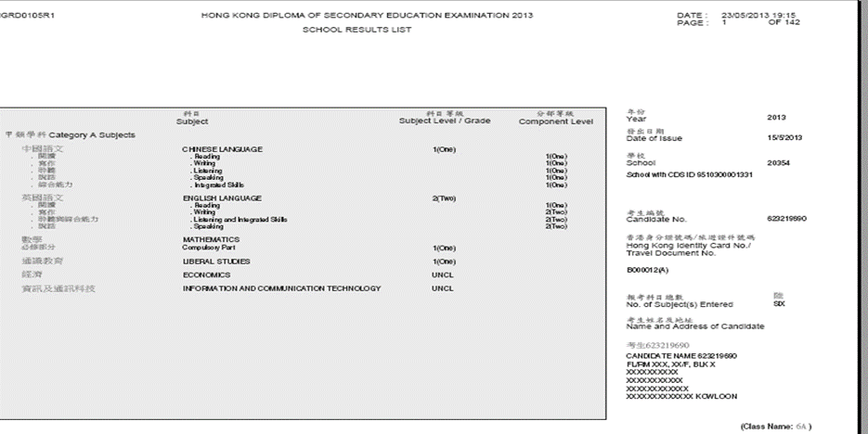
預備工作(6)
注意事項：學生資料模組內學生的出生日期及身份證號碼
考評局平台及WebSAMS內的
上述資料必須相符，
否則學校接收HKDSE放榜成績時，
將不能匯入相關學生的成績檔
注意
經WebSAMS傳送報考資料到考評局後，在考評局平台更新上述資料，必須在WebSAMS作相同更新！
Notes:
16

Slide 17
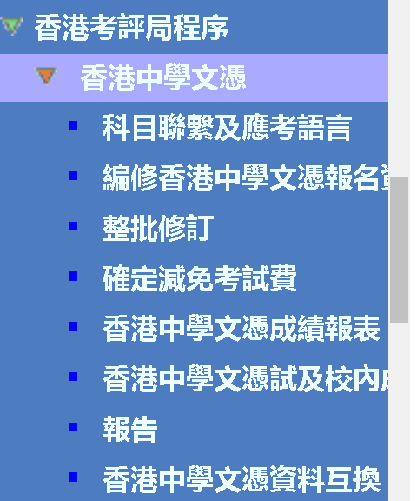
預備工作(6)
檢查學生個人資料是否已完備，下載報告：
欠缺／錯誤學生個人資料（香港中學文憑報名資料）清單 (R-HKE050)
Notes:
17

Slide 18
重點工作
匯入香港中學文憑考試 — 科目參數檔案
產生科目聯繫及應考語言
產生所有學生的報名資料
檢視欠缺／錯誤的學生個人資料
（報告 R-HKE050： 欠缺／錯誤學生（香港中學文憑報名）個人資料清單）
編修香港中學文憑報名資料
確定減免考試費示標*
預備、檢查和確定香港中學文憑考試資料檔案
報考香港中學文憑考試後的報告製作

Slide 19
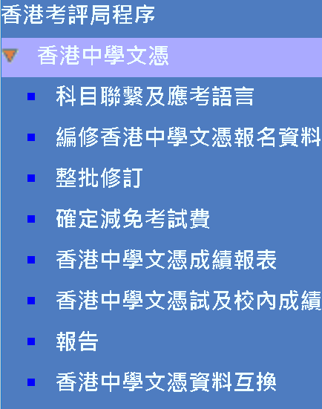
重點工作
香港考評局程序模組>
香港中學文憑
1. 科目聯繫及應考語言
2. 編修香港中學文憑報名資料
3. 確定減免考試費*
4. 香港中學文憑資料互換

Slide 20
重點工作(1)
匯入香港中學文憑考試科目參數檔案
香港考評局程序模組 > 香港中學文憑 > 香港中學文憑資料互換 > 處理已接收資料

Slide 21
重點工作(2)
產生科目聯繫及應考語言
科目聯繫產生功能
系統自動將預設的學校科目及所有應用學習科目與中學文憑 試
甲、乙類科目考卷配對
注意事項：
系統會依據教育局的預設科目代碼，自動完成大部分科目配對
，只剩下少數未能配對的科目（同時並列於報表上），完成產生
科目聯繫程序，相當於完成整個抽取學生報名資料程序的九成
工作

Slide 22
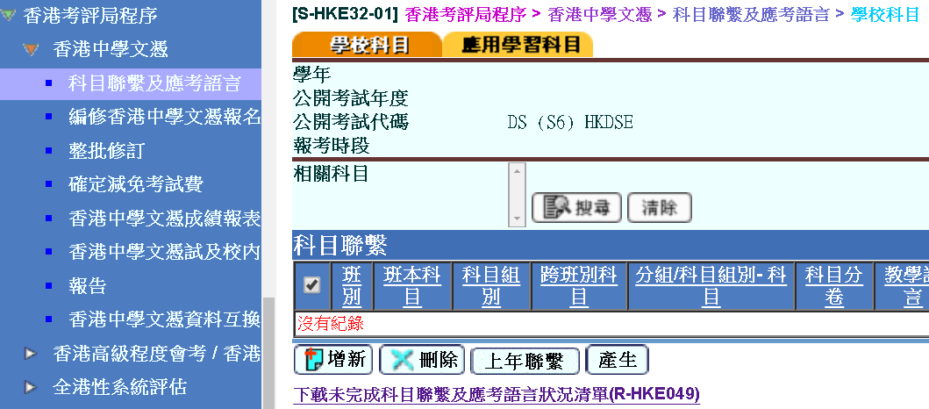
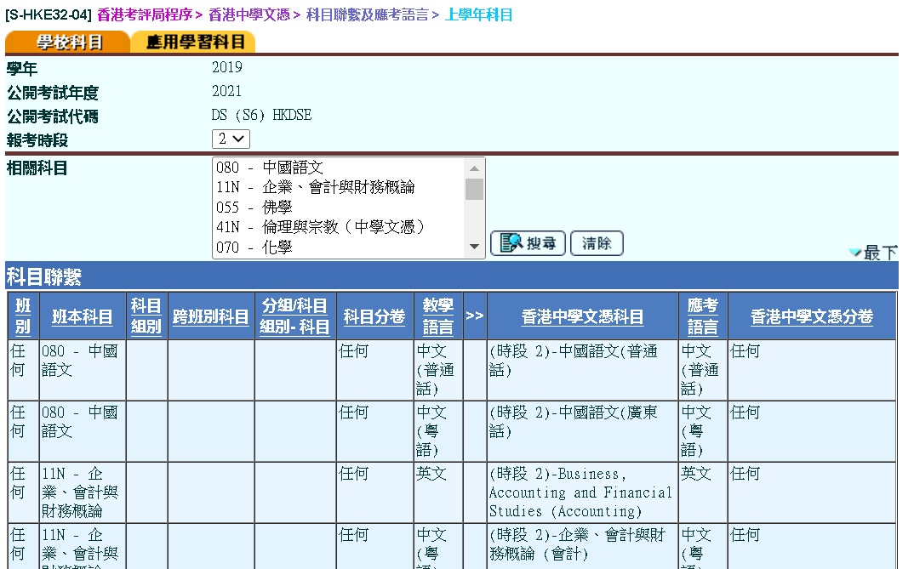
重點工作(2)
產生科目聯繫及應考語言
科目配對產生前，學校可檢視或列印上一年甲類科目配對以作參考
2023
2024
2

Slide 23
重點工作(2)
產生科目聯繫及應考語言（必須步驟）
系統先將預設的核心及選修科目和所有應用學習科目與中學文憑
試考卷配對
2023
2024
2
首次須按此鍵以產生資料

Slide 24
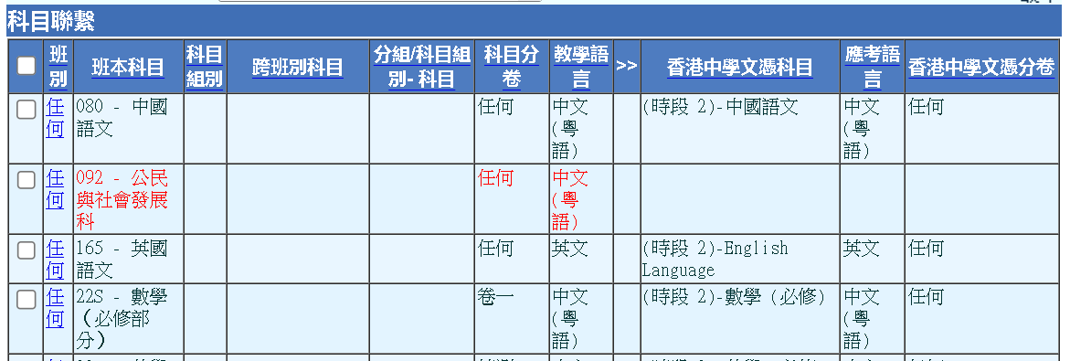
重點工作(2)
產生科目聯繫及應考語言
已完成
自動
配對
先自動將預設的核心及選修科目和所有應用學習科目與
中學文憑試考卷配對

Slide 25
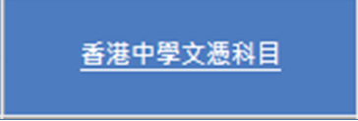
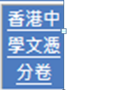
重點工作(2)
例子一

Slide 26
重點工作(2)
例子二

Slide 27
重點工作(2)
產生科目聯繫及應考語言
科目聯繫及應考語言（檢查未完成的科目聯繋及應考語言）：
未完成的科目聯繋種類，包括班本、跨班別、組別及校本科目
未完成的科目聯繋

Slide 28
注意
重點工作(2)
產生科目聯繫及應考語言
科目聯繫及應考語言（檢查常用/非常用的科目聯繋及應考語言）
常用/非常用科目的手動聯繋

Slide 29
重點工作(2)
修改/更新科目聯繫及應考語言紀錄
(未能自動完成配對的科目以紅色表示)
修改
或

Slide 30
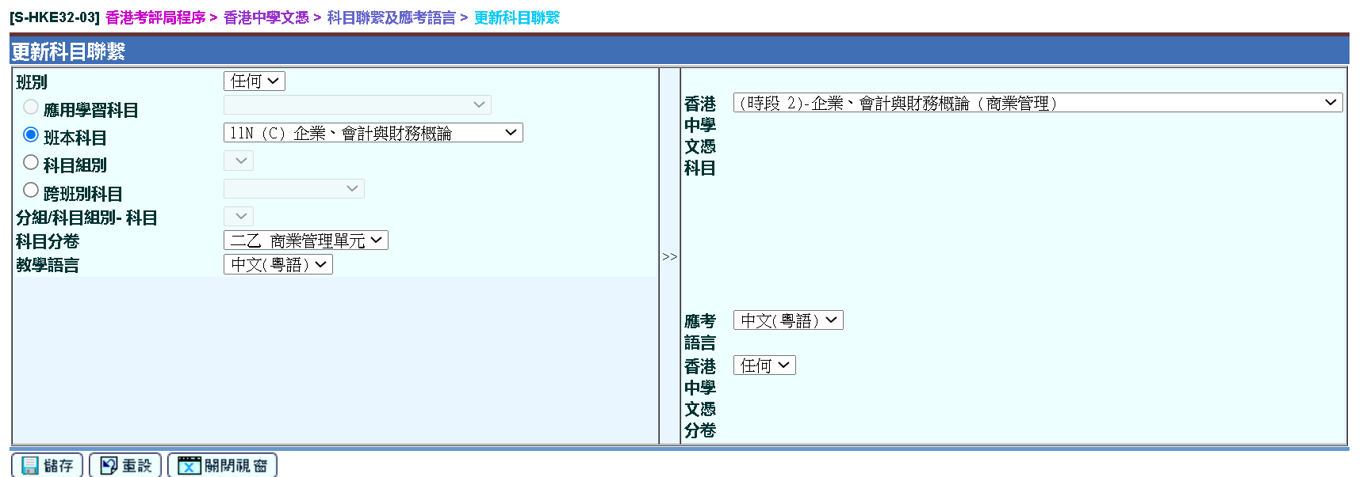
重點工作(2)
修改/更新科目聯繫及應考語言紀錄
1
2
3
4
可分別尋找出校本設定科目進行修改或新增

Slide 31
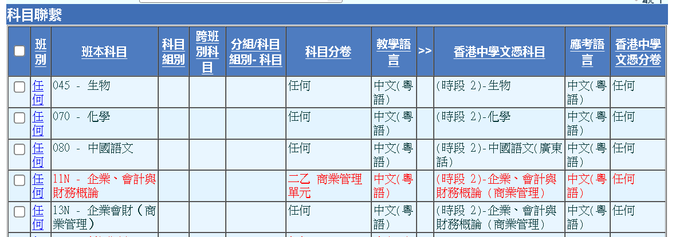
重點工作(2)
修改/更新科目聯繫及應考語言紀錄

Slide 32
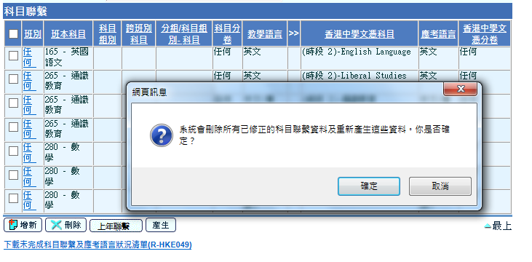
重點工作(2)
注意
修改/更新科目聯繫及應考語言紀錄
刪除及重設

Slide 33
重點工作(2)
科目聯繫及應考語言的注意事項
(I) 校本科目(A)聯繫中學文憑試科目(C)並沒有任何分卷
例如： (A) 中六經濟 (B) 任何 (C) 經濟

Slide 34
重點工作(2)
科目聯繫及應考語言的注意事項
(II) 校本科目(A)分卷(B)只需聯繫中學文憑試科目(C)分卷(D)
例如： (A) 中六宗教 (B) 任何 (C) 倫理與宗教 (D) 單元一：佛教
D

Slide 35
重點工作(2)
科目聯繫及應考語言的注意事項
(III) 增新/修改以下學校科目(School Subject) 與中學文憑考試科目
相應的聯繫紀錄
數學（必修部分、單元一、單元二）

Slide 36
重點工作(2)
科目聯繫及應考語言的注意事項
數學（22S 必修部分、23S 單元一、24S 單元二）
班本科目/跨班別科目

Slide 37
重點工作(2)
科目聯繫及應考語言的注意事項
如使用數學科的新增高中科目代碼
代碼 280 只適合中一至中三用
聯繫配對相約於
22S >> 數學（必修部份）
23S >> 數學（延伸部份–單元一）
24S >> 數學（延伸部份–單元二）

Slide 38
重點工作(2)
科目聯繫及應考語言的注意事項
(IV) 增新/修改以下學校科目/分卷(School Subject / Component) 與中學文憑科目分卷(HKDSE Paper)相應的聯繫紀錄
41N 倫理與宗教（佛教、基督宗教）
11N 企業、會計與財務概論 （二甲、二乙）
83S 視覺藝術（視覺形式表達主題、設計）
81N 資訊及通訊科技
特別注意：
31N 設計與應用科技（二甲、二乙、二丙、二丁、二戊）
只可選取兩份分卷

Slide 39
重點工作(2)
科目聯繫及應考語言的注意事項
41N 倫理與宗教 (佛教、基督宗教)
同一時段考，只能選其中一份分卷

Slide 40
重點工作(2)
科目聯繫及應考語言的注意事項
11N 企業、會計與財務概論（會計、商業管理）
可選報會計或商業管理其中一份分卷
同一時段考，只能選其中一份分卷

Slide 41
重點工作(2)
科目聯繫及應考語言的注意事項
企業、會計與財務概論 （會計、商業管理）
12N 企業、會計與財務概論(會計) （自動增新以下紀錄）
13N 企業、會計與財務概論(商業管理) （自動增新以下紀錄）

Slide 42
重點工作(2)
科目聯繫及應考語言的注意事項
83S 視覺藝術（視覺形式表達主題、設計）
同一時段考，只能選其中一份分卷

Slide 43
重點工作(2)
科目聯繫及應考語言的注意事項
31N 設計與應用科技（二甲、二乙、二丙、二丁、二戊）
只可選取兩份分卷（共十個配對方式）

Slide 44
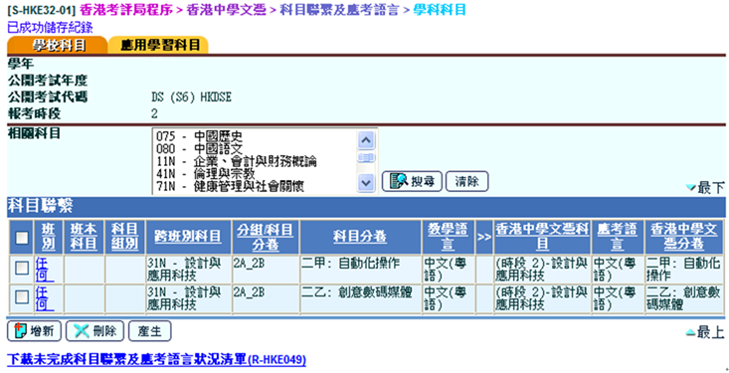
重點工作(2)
科目聯繫及應考語言 （檢查未完成的科目聯繋及應考語言）
下載未完成科目聯繋及應考語言狀況清單 (R-HKE049)
1
2
2023
2024
3

Slide 45
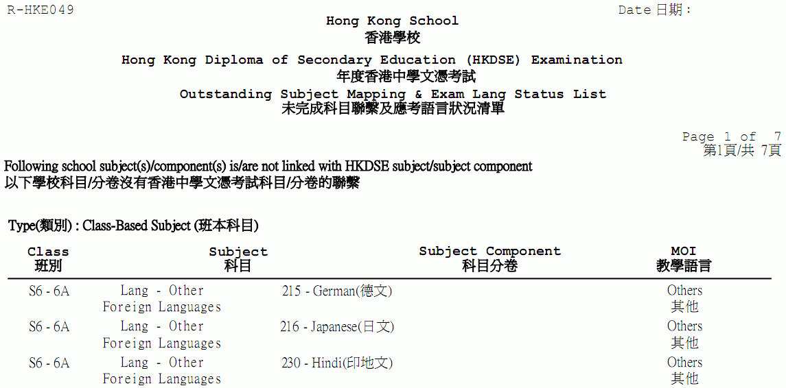
重點工作(2)
使用報告 (R-HKE049) 檢查未完成的科目聯繫及應考語言
2024
2024

Slide 46
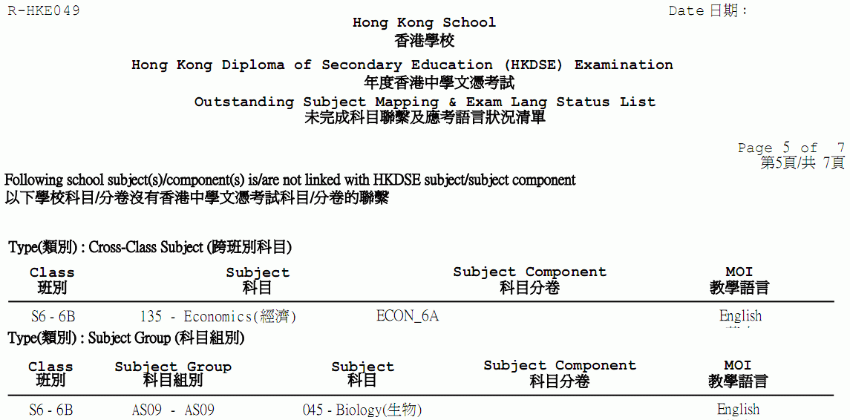
重點工作(2)
使用報告 (R-HKE049) 檢查未完成的科目聯繫及應考語言
2024
2024

Slide 47
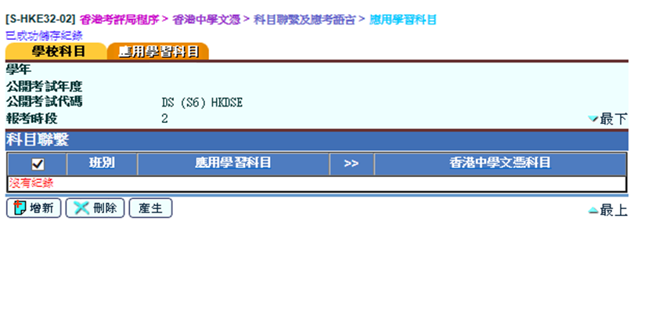
重點工作(2)
系統根據學生在應用學習模組的甄選科目資料，聯繫香港中學文憑考試乙類科目
2023
2024
首次須按此鍵以產生資料

Slide 48
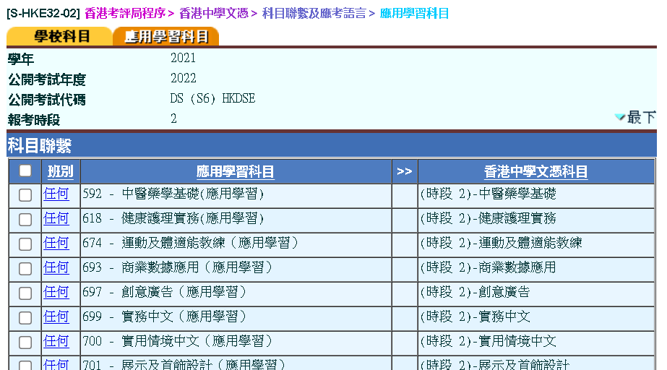
重點工作(3)
檢查應用學習的科目資料聯繫香港中學文憑考試乙類科目
香港考評局程序模組 > 香港中學文憑 > 科目聯繫及應考語言 > 應用學習科目
2023
2024
未能
自動
完成
配對
科目
或

Slide 49
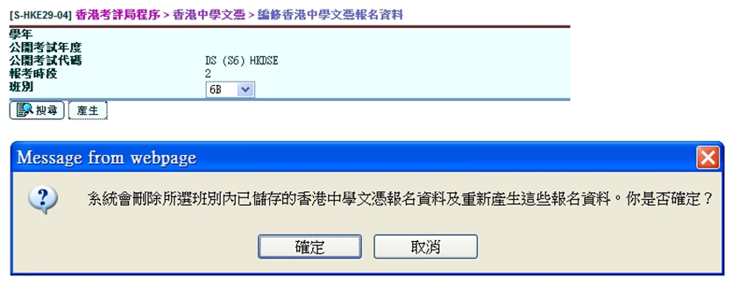
重點工作(3)
注意
編修 (產生) 學生報名資料
2023
2024
首次須按此鍵以產生資料
學校可回到科目聯繫及應考語言(應用學習科目) ，最後檢示現學年學生報考的
應用學習科目(中六學生、中五及中四留班生)
若相關學生在學生資料模組之後有更改，須再按 產生 。

Slide 50
重點工作(3)
系統除了會從學生模組提取已選的學生的基本資料外，還加添以下準則：
預設「聯絡電話號碼」為學生流動電話、住宅電話或監護人緊急聯絡電話，并以此排序
第一選擇： 如系統有儲存學生流動電話 ，以此為「聯絡電話號碼」。
第二選擇： 如系統沒有學生流動電話，以住宅電話為 「聯絡電話號碼」。
第三選擇： 如系統沒有學生流動電話及住宅電話， 以監護人緊急聯絡電話為「聯絡電話號碼」。

Slide 51
重點工作(4)
檢查報考學生的個人資料 (R-HKE050)
例如：地址、聯絡電話號碼/住宅電話、電郵地址等

Slide 52
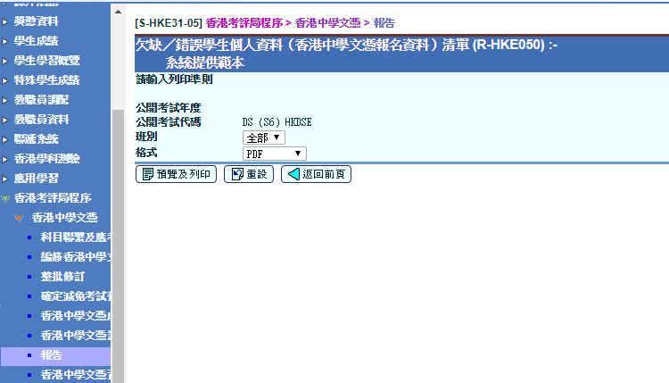
重點工作(4)
檢查報考學生的個人資料
2024

Slide 53
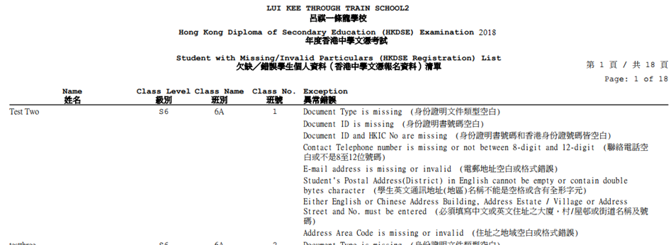
重點工作(4)
檢查報考學生的個人資料
2024
2024

Slide 54
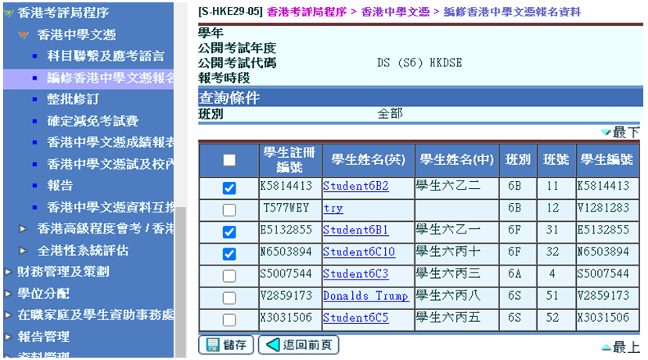
重點工作(5)
編修香港中學文憑學生報名資料
學校可選取班內某些學生，而系統只會按已選的學生進行報考
2023
2024
2
1
2

Slide 55
重點工作(5)
編修香港中學文憑學生報名資料 (如有需要)
2023
2024
2
按此
編修學生資料

Slide 56
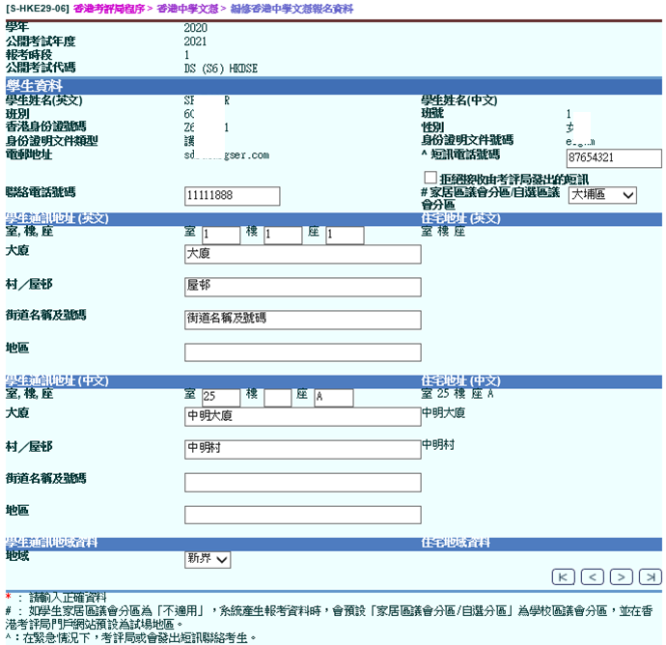
重點工作(5)
編修個別學生報名資料(如有需要)
2021
2022
2
可在此模組更改考生資料
1
可加入與住宅不同的
通訊地址

Slide 57
重點工作(5)
編修個別學生報名資料 (必須填寫)
可更改
聯絡、
短訊電話號碼
及
通訊資料
(可與
學生模組不同)
2023
2024
2

Slide 58
重點工作(5)
編修個別學生
報名資料
(如有需要)
2
3
可於各項修改或刪減，但不能增加科目

Slide 59
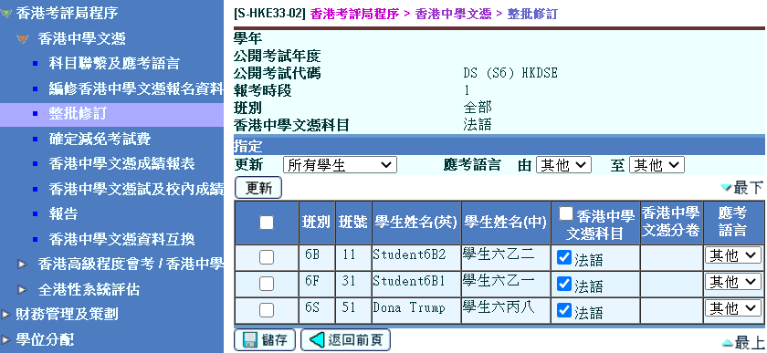
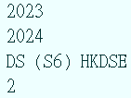
重點工作(5)
使用整批修訂功能，按科目編修香港中學文憑考試學生科目的資料
2021
2022
2
1
2
3

Slide 60
重點工作(6)
確定減免考試費示標
政府為參加二零二四年香港中學文憑考試的學校考生代繳考試費
(財政司司長在2023至24年度《政府財政預算案》提出的措施)
資料來源： https://www.budget.gov.hk/2023/chi/budget07.html
在正常情況，完成報名程序需要確定減免考試費示標
系統沒有因考試費的一次性豁免而作出改動，學校須確定
減免考試費示標
當報名程序完成，考評局平台會自動將所有考生改為全免

Slide 61
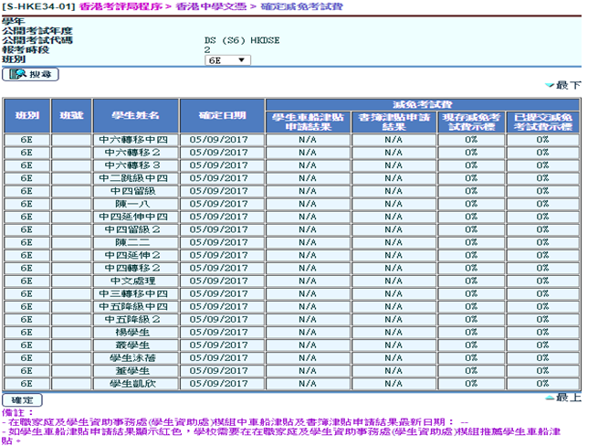
重點工作(6)
確定減免考試費示標
2020
2021

Slide 62
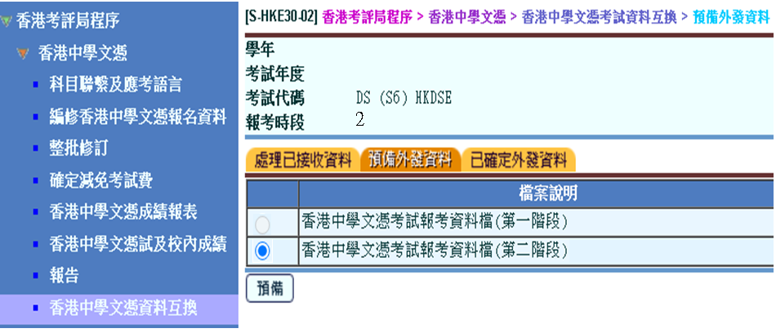
重點工作(7)
預備和確定香港中學文憑考試資料檔案
2023
2024

Slide 63
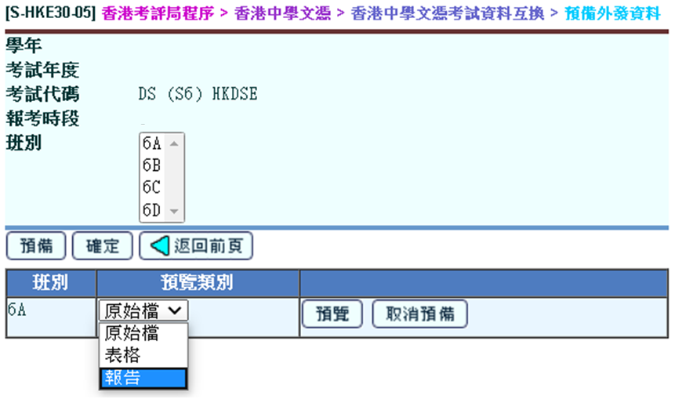
重點工作(7)
預備和確定香港中學文憑考試資料檔案
2023
2024
2
1
5
2
3
4

Slide 64
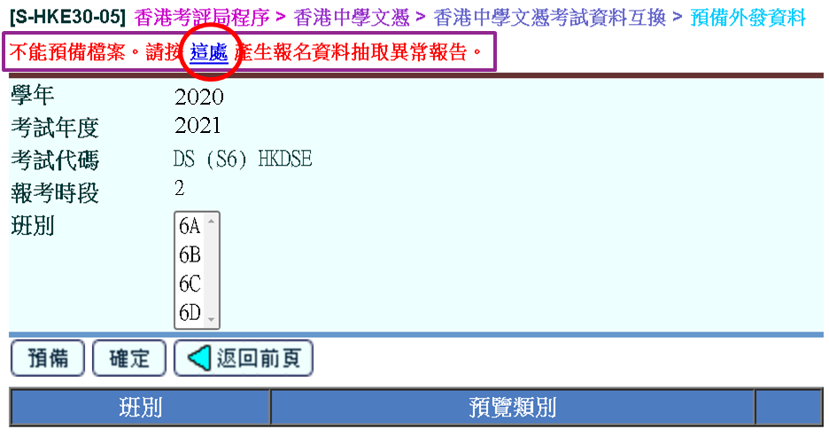
重點工作(7)
若不能預備外發資料，請按 這處 產生報名資料抽取異常報告
2023
2024

Slide 65
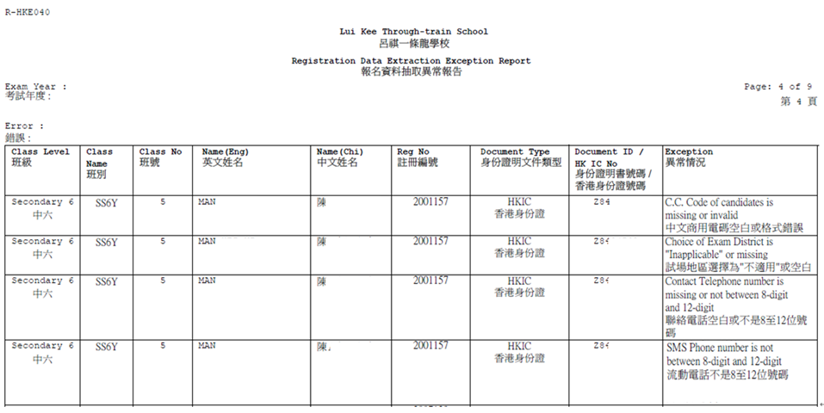
可到 學生資料 >
學生概況 更新，
並到 香港中學文憑 >
編修香港中學文憑
報名資料 再產生
報名資料
重點工作(7)
參閱/列印報名資料抽取異常報告(R-HKE040)

Slide 66
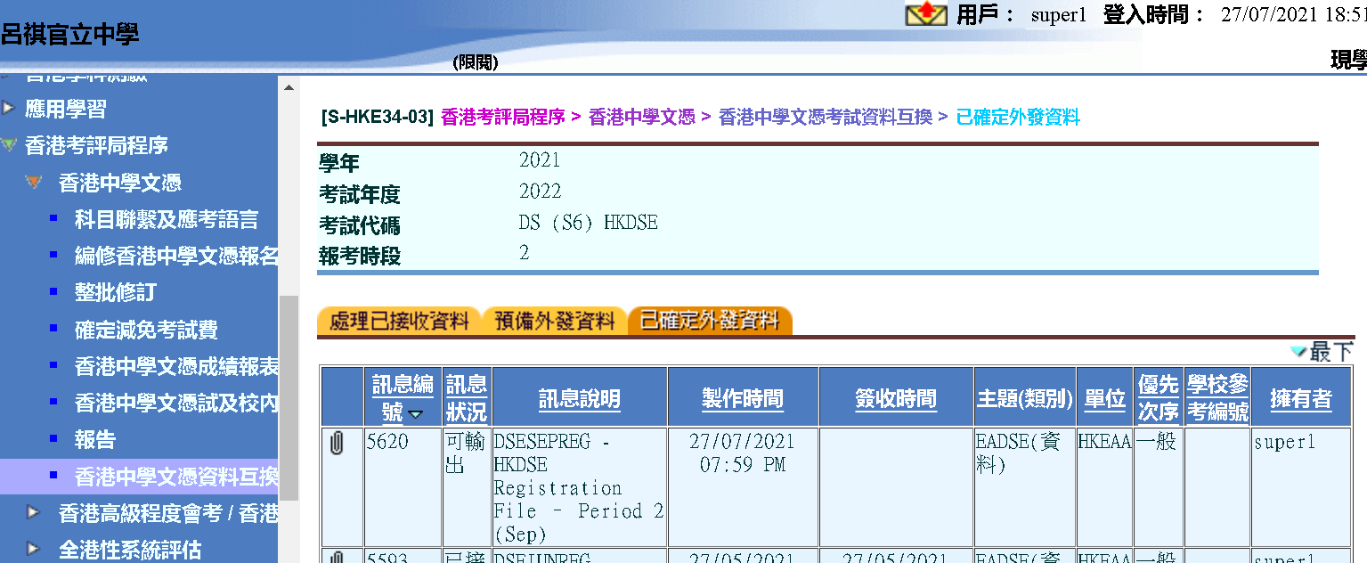
重點工作(7)
預備外發資料成功通過系統檢測後
2023
2024

Slide 67
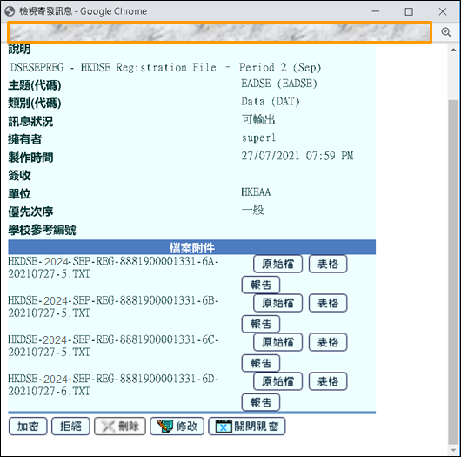
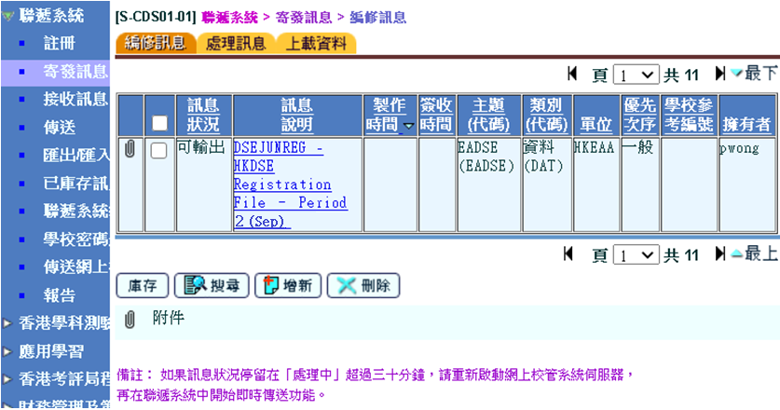
重點工作(7)
在聯遞系統模組內，把香港中學文憑考試資料檔加密
1
2

Slide 68
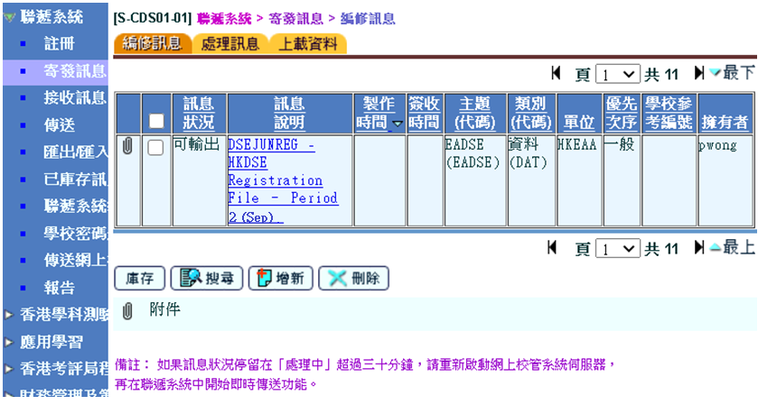
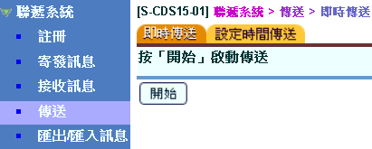
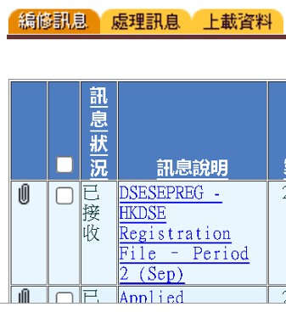
重點工作(7)
在聯遞系統模組內，把香港中學文憑考試加密後的資料檔傳送
即 時 輸 出
3
4
若成功傳送，訊息狀況欄的顯示如右：

Slide 69
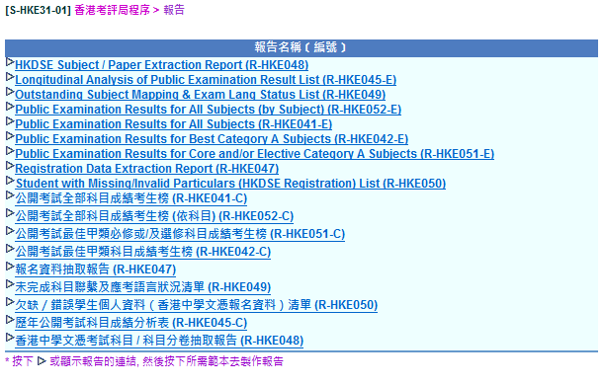
重點工作(8)
使用以下功能選項，可把上述重點工作的狀態/結果逐一預覽/列印：
香港中學文憑考試> 報告(R-HKE047/R-HKE048/R-HKE049/R-HKE050)

Slide 70
參考資料

Slide 71
網上校管系統資料庫
https://cdr.websams.edb.gov.hk

Slide 72
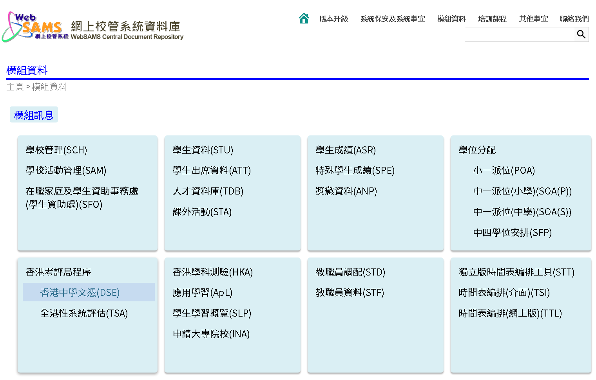
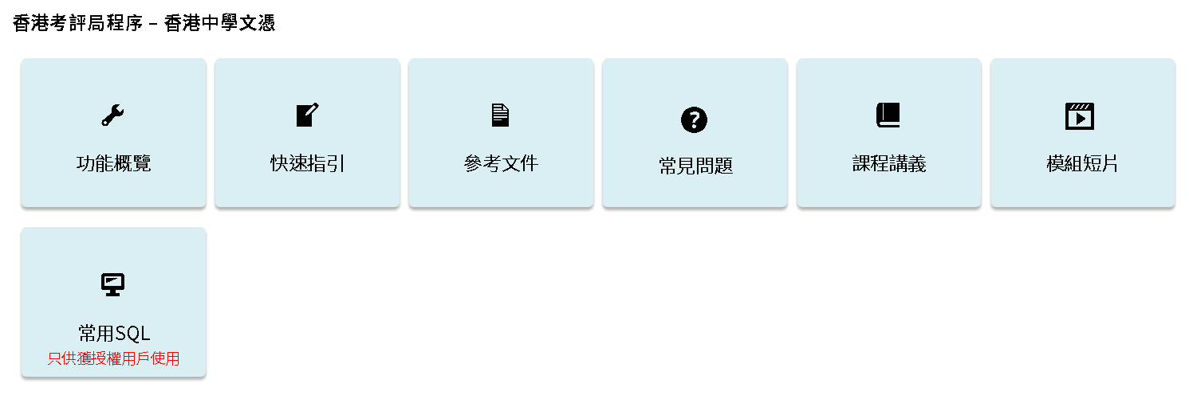
示範短片
1
3
2

Slide 73
參考文件、常見問題及答案
1
2
3

Slide 74
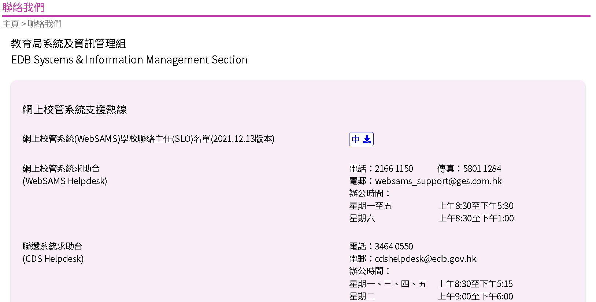
常用電話/電郵/地址
1
2

Slide 75
支援熱線
網上校管系統組支援熱線 (WebSAMS Helpdesk)
電話：2166 1150
網上校管系統組聯遞系統支援熱線 (CDS Helpdesk)
電話：3464 0550
香港考試及評核局公開考試資訊中心
電話：3628 8860
完

